Slide 1
정보보호 4강
사이버과학과 백도우

Slide 2

1. 운영 체제 보안
시스템 보안 관리
계정 및 패스워드 관리
접근 제어(Access Control)
권한 관리
로그 관리
세션(Session) 관리

Slide 3
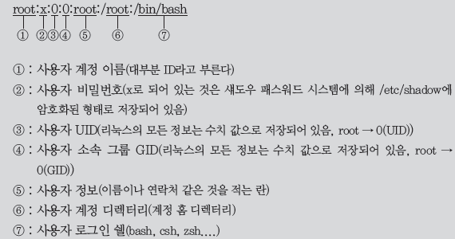
3.4 서버 보안
3.1 서버 보안
1. 인증과 접근통제
1) 계정과 패스워드 보호
하나의 시스템을 여러 사용자가 사용하는 멀티유저(Multi-User) 시스템인 리눅스나 유
닉스는 각각의 사용자만이 접근 가능한 파일, 디렉토리들이 있다. 이런 일련의 규정들을
적용시킬 수 있는 것이 퍼미션이고 이런 퍼미션에 의해 사용자들은 자신의 영역을 갖게 된다.
가. /etc/passwd
passwd 파일은 계정에 대한 정보를 가지고 있다. 사용자들의 고유성을 나타내는 uid 부터 어느 그룹에 속해있는지 등 정보가 들어있다.

Slide 4
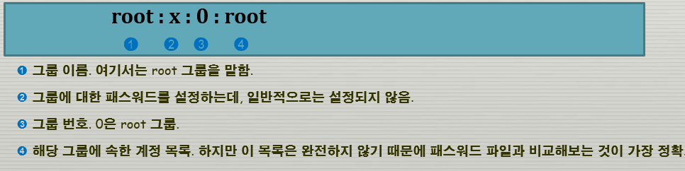
1. 운영 체제 보안
계정 및 패스워드 관리
유닉스 그룹 목록 확인 : /etc/group
/etc/group 구조

Slide 5
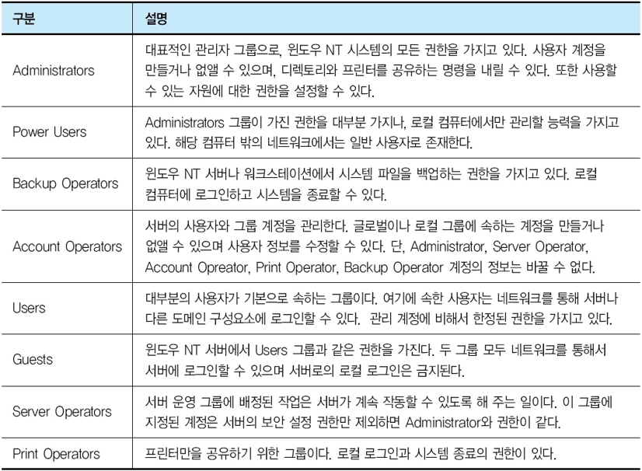
1. 운영 체제 보안
계정 및 패스워드 관리
윈도우 그룹 목록 확인 : net localgroup 명령

Slide 6
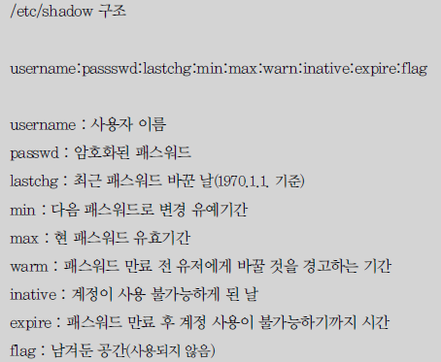
3.4 서버 보안
3.1 서버 보안
1. 인증과 접근통제
나. /etc/shadow
shadow 파일은 오래된 유닉스 시스템에는 존재하지 않았다. passwd 파일의 도난으로 인한 침해사고가 잦아지자 패스워드의 암호화된 부분을 따로 shadow 파일로 옮긴 것이다 .
shadow 파일에는 여러 가지 정보들이 있지만 가장 중요한 것은 암호화된 패스워드 부분이다. 모든 공격자들은 이 암호화된 패스워드를 획득하기를 원한다.
이 암호화는 DES라는 암호화 방식을 사용하는데 시간이 다소 걸릴 뿐 복호화가 가능하기 때문이다.

Slide 7
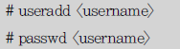
3.4 서버 보안
3.1 서버 보안
1. 인증과 접근통제
다. 사용자 계정 생성
사용자 계정 생성은 간단하게 다음과 같이 생성할 수 있다
아무런 옵션 없이 사용자를 생성하였을 경우 기본 옵션이 적용된다. 기본 옵션 내용은
useradd -D 명령을 이용하여 확인할 수 있다. 수정할 수 있는 내용은 그룹, 홈 디렉토리,
쉘, 계정 만료일 등이 있다. 계정 생성 예를 들면 다음과 같다.

Slide 8
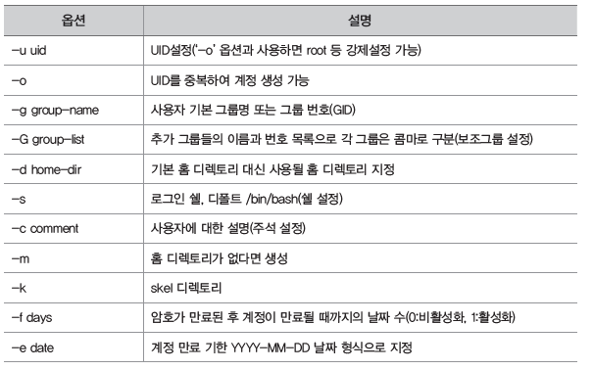
3.4 서버 보안
useradd 명령에서 사용할 수 있는 옵션은 다음 과 같다.

Slide 9
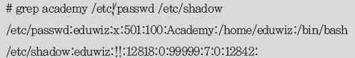
3.4 서버 보안
3.1 서버 보안
1. 인증과 접근통제
다. 사용자 계정 생성
정상적으로 생성되었는지 확인하는 방법은 다음과 같다.
.

Slide 10
1. 운영 체제 보안
시스템 보안 관리
계정 및 패스워드 관리
접근 제어(Access Control)
권한 관리
로그 관리
세션(Session) 관리

Slide 11
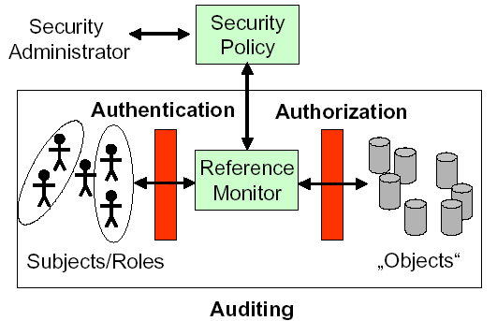
1. 운영 체제 보안
접근 제어
Authentication (인증)
자신의 신원(Identity)을 시스템에 증명하는 과정. 가장 일반적인 경우가 아이디와 패스워드를 입력하는 과정
아이디가 신원을 나타내고 패스워드가 정상이면 인증
Authorization (인가 = 권한 부여)
올바른 패스워드를 입력해 시스템에 로그인이 허락된 사용자라고 판명되어 로그인되는 과정
Accounting
접근한 객체나 파일에 대한 기록
추적을 위한 로그의 충실도를 책임 추적성(Accountability)

Slide 12
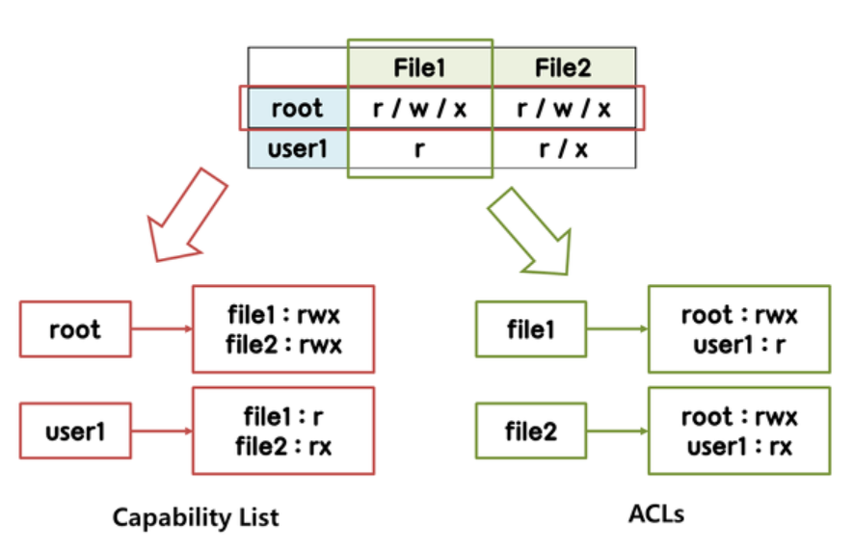
Access Control Matrix
권한 저장 방법 : ACL vs CAP
ACL :
자원에 대하여 각 사용자들의 권한을 저장
자원 중심 저장 방법
사용자에 비해 자원이 많은 개인용 PC 에 적합
CAP :
사용자에 대하여 각 자원의 권한을 저장
사용자 중심 저장 방법
사용자 수가 많은 웹 서버 같은 환경에 적합

Slide 13
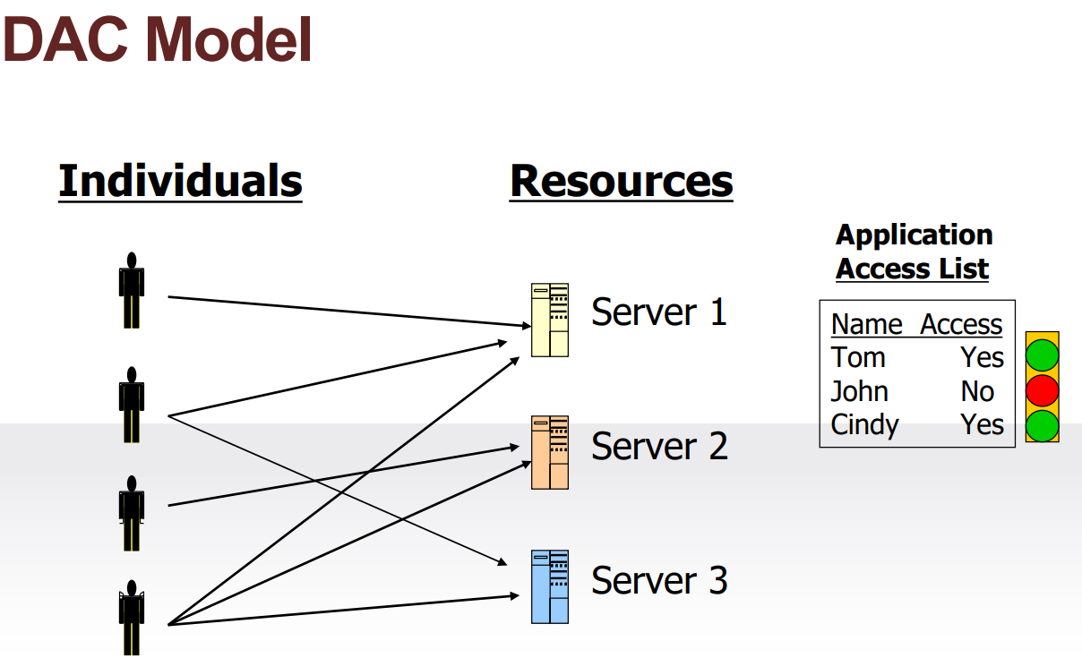

Slide 14
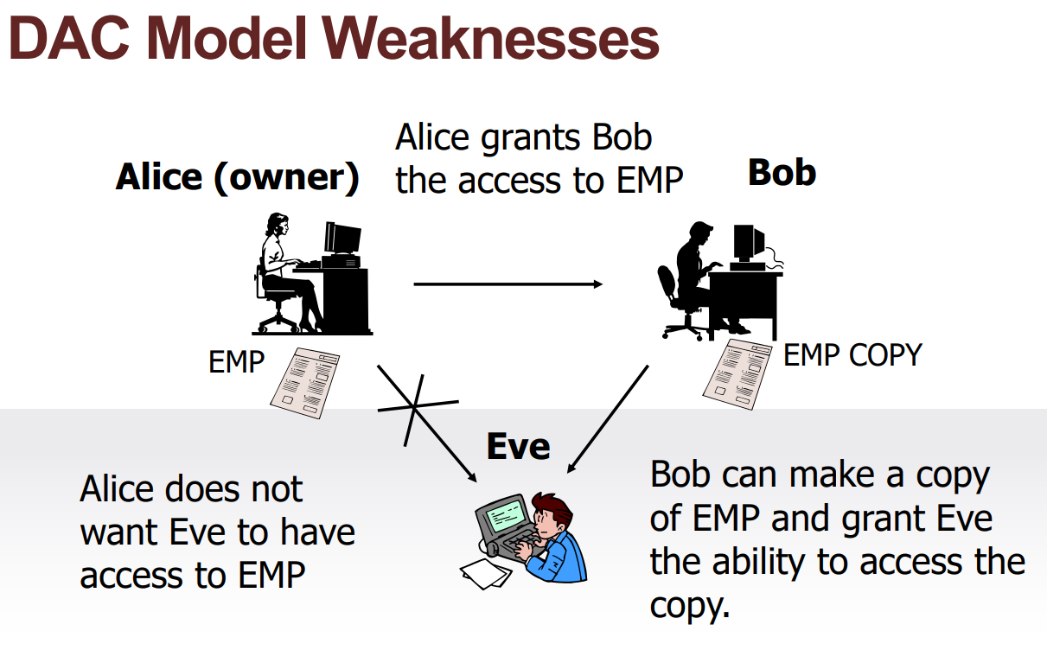

Slide 15
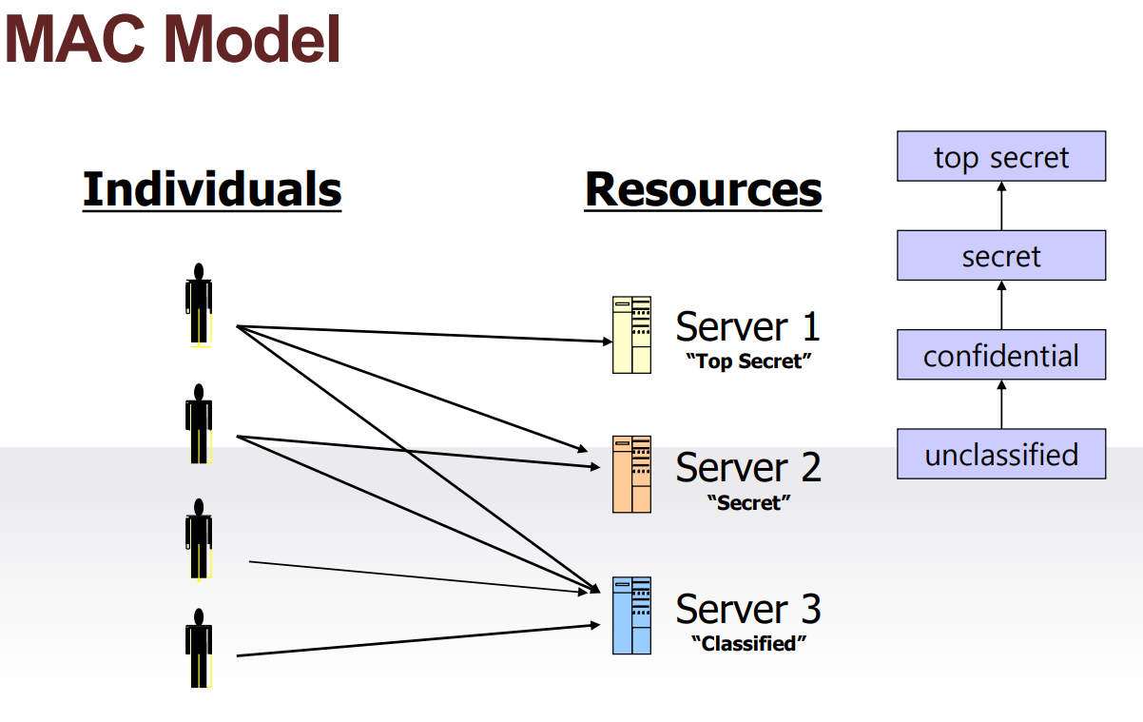

Slide 16
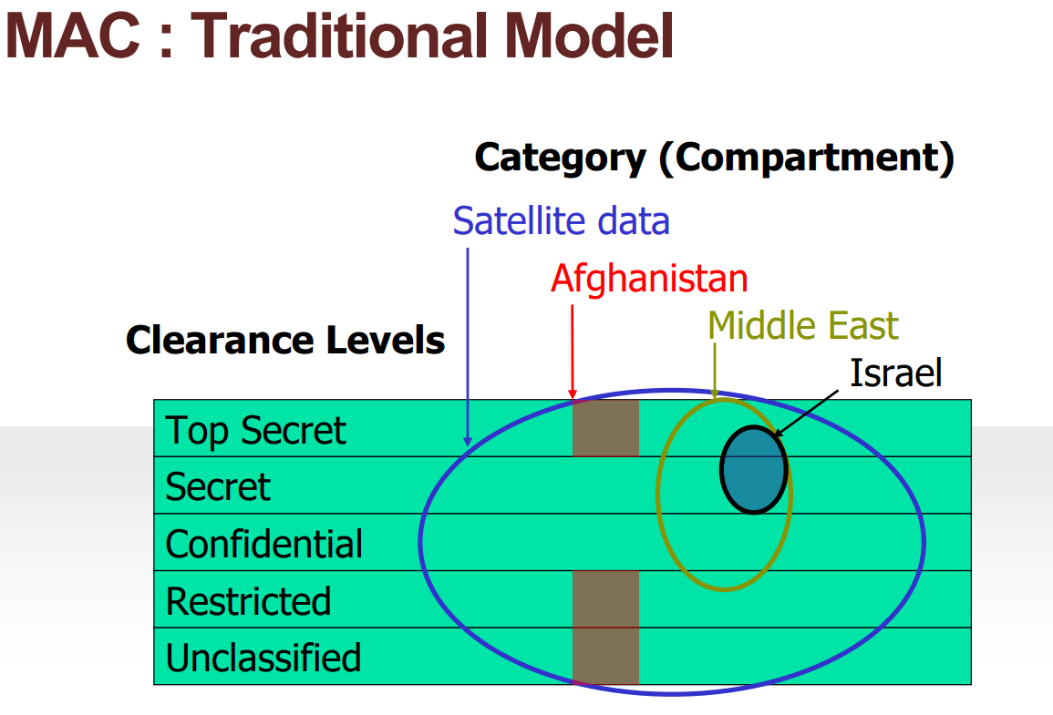

Slide 17
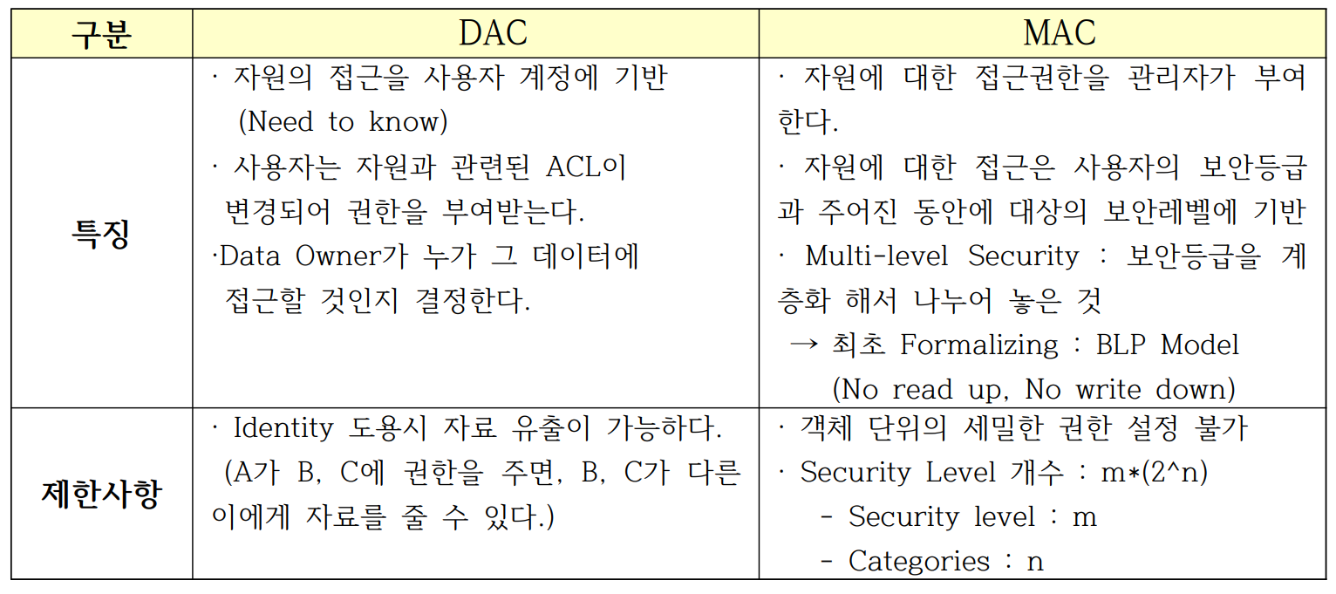

Slide 18
1. 운영 체제 보안
시스템 보안 관리
계정 및 패스워드 관리
접근 제어(Access Control)
권한 관리
로그 관리
세션(Session) 관리

Slide 19
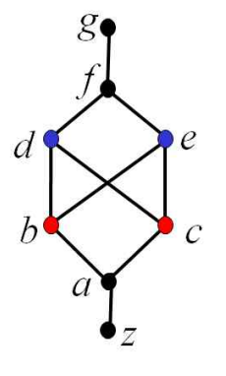
3.1 서버 보안
3. 권한 관리
시스템의 각 사용자가 적절한 구너한으로 접근할 수 있도록 통제하는 절차.
최소 권한 원칙 :
사용자가 자신의 책임을 수행하기 위해 절대적으로 필요한 항목에만 접근 할 수 있어야 한다는 개념. 특정 사용자가 더 많은 항목에 액세스할 수 있을수록 계정이 손상되거나 내부자 위협이 되는 경우 부정적인 영향이 커진다.
ex) Lattice 구조의 권한을 구현하여, 최고권한의 원칙을 시스템이 만족한다는것을 수학적으로 증명한 운영체제
-> {d, e} 의 lub(Least Upper Bound) = f
-> {b, c} 의 glb(Greatest Lower Bound) = a
외부간호사 계정에 시스템이 줘야할 권한은 무엇인가?
lub(d(간호사가 필요한 권한) , e(외부인이 필요한 권한)) -> f 권한!

Slide 20
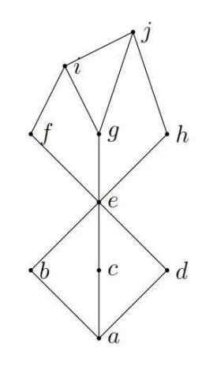
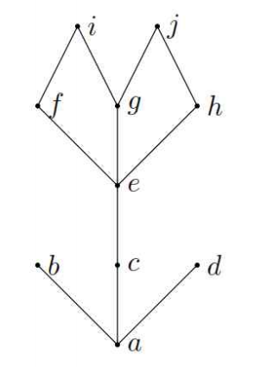
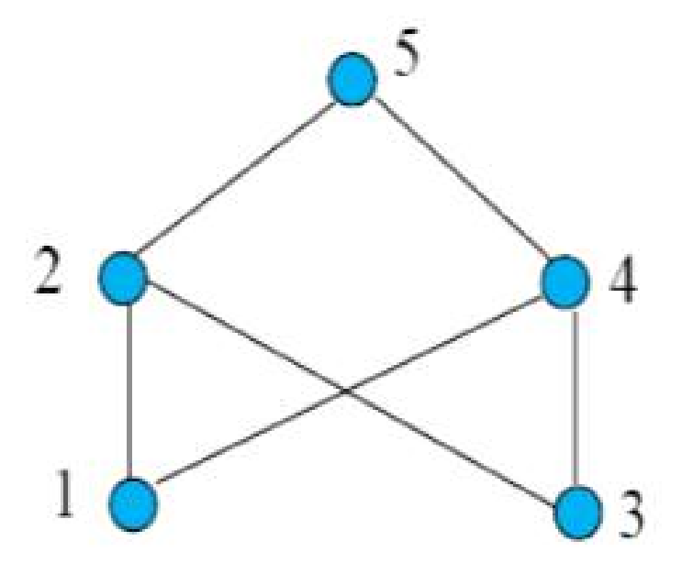
이것은 Lattice 구조인가?

Slide 21
3.4 서버 보안
3.1 서버 보안
2. 로그 관리
침해사고 원인분석, 디지털 포렌식 등 정보시스템에서 로그는 가장 중요한 부분이다. 네트워크를 통해 서버에 접속하게 되는 순간부터 접속을 끊는 순간까지의 모든 행동들이 로그 파일이나 로그 서버에 저장되게 된다.
로그 파일의 종류 및 특성
리눅스 시스템에서는 /var/log에 기본 로그 파일들이 위치하게 된다.
리눅스에서 로깅은 시스템, 어플리케이션 심지어는 프로토콜 수준에서도 일어난다. 대부분 리눅스 서비스들은 로그 정보들을 로그 파일들과 표준 출력 장치에 출력

Slide 22
1. 운영 체제 보안
시스템 보안 관리
계정 및 패스워드 관리
접근 제어(Access Control)
권한 관리
로그 관리
세션(Session) 관리

Slide 23
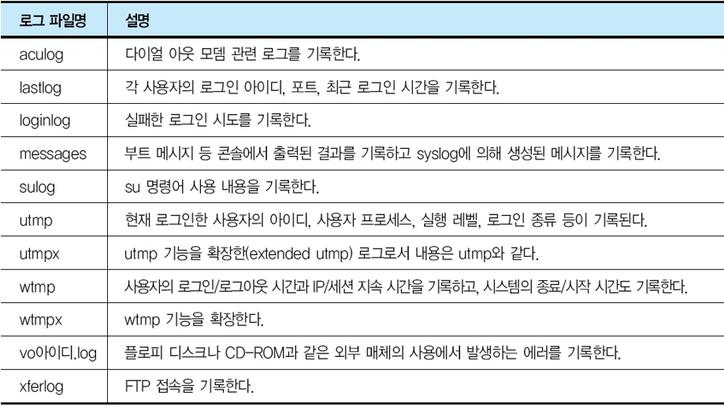
1. 운영 체제 보안
유닉스 로그 종류

Slide 24
① lastlog
lastlog는 사용자의 최근 로그인 시간을 사용자 이름, 터미널, 마지막 로그인 시간으로
출력한다.
/var/log/las t파일에 저장되고 바이너리 형태이다. 따라서 텍스트 편집기로는
볼 수가 없고 lastlog 라는 명령을 통해서만 확인이 가능하다.
② wtmp
wtmp 로그는 파일이 생성되는 순간부터 사용자의 로그인과 로그아웃 한 정보들을 보여
준다. wtmp 파일은 사용자들의 접속 기록에 대해 많은 정보를 가지고 있기 때문에 공격자들이 가장 먼저 지우고 나가려 하는 파일이다 보니 피해 시스템 분석에 있어서 매우 중요한역할을 하고 있다.
③ btmp
btmp 파일은 로그인이 실패될 경우 이 파일에 저장되게 된다. 일반적으로 이 파일은 생
성되지 않으며 직접 생성해주어야 한다. /var/log/btmp라는 빈 파일 하나만 생성해주면
된다.
④ utmp
유닉스 시스템의 가장 기본적인 로그로 로그인 계정 이름, 로그인 한 환경(initab id), 로
그인한 디바이스(console, tty 등), 로그인 한 셸의 프로세스 ID, 로그인 한 계정의 형식, 로
그오프 여부, 시간에 대한 저장 구조(structure)를 확인할 수 있다.

Slide 25
⑤ messages
로그 파일 중 가장 중요한 부분으로써 로그인 기록부터 디바이스 정보, 시스템 설
정 오류, 파일 시스템, 네트워크 세션 기록 등 가장 다양한 정보를 가지고 있는 파일
이 messages 파일이다. 또한 침입자의 공격 형태가 어느 정도 기록되어 지기도 한다.
⑥ secure
텔넷이나 FTP, 원격접속 등 인증과정을 거치는 모든 로그를 secure 로그에 저장한다.
secure 로그는 syslog 데몬에 의해 설정되어 지는데 데몬 설정에 따라서 기록 유무가 바뀔수도 있다.
⑦ httpd log
웹 서버를 운영하고 있다면 access_log와 error_log 파일이 /var/log/httpd에 생기게
된다.
⑧ history
history 파일은 로그 파일이라기보다는 이전 명령들을 쉽게 찾고, 더욱 편하게 사용하기
위해 만들어졌다. 이 파일은 /var/log에 위치하지 않고 사용자의 홈 디렉토리에 사용자별
로 존재한다. 공격자는 침입 후 관리자 권한을 획득하고 이 파일을 지우려고 할 것이다.
⑨ syslog
시스템의 운영과 관련한 전반적인 로그로써 /var/log/messages 파일에 하드웨어의 구
동, 서비스의 동작과 에러 등 다양한 로그를 남긴다.

Slide 26
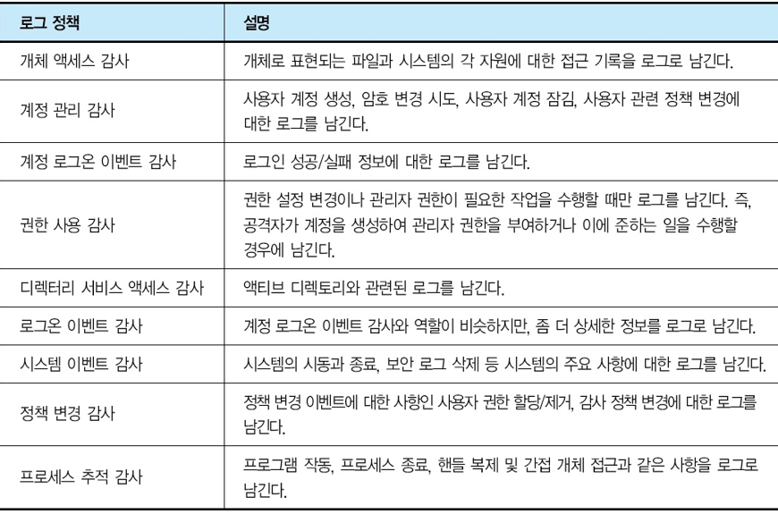
1. 운영 체제 보안
윈도우 로그 종류

Slide 27
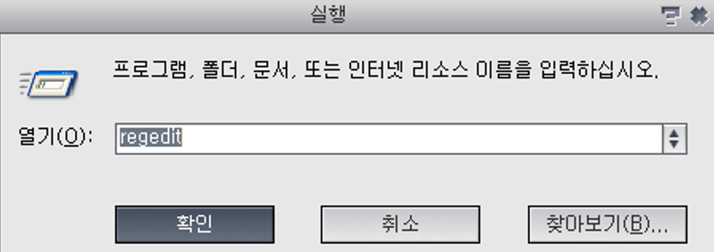
2. 윈도우 시스템 보안
레지스트리(Registry)
등기소 (registry) : 시스템 정보를 담고 있는 데이터베이스
레지스트리의 내용을 보려면 레지스트리 편집기를 실

Slide 28
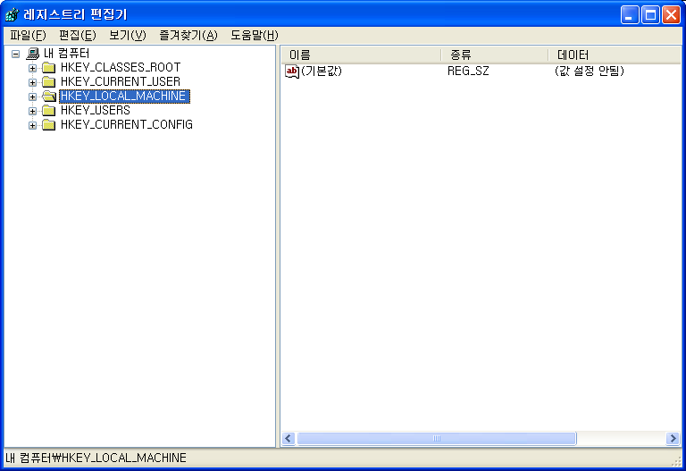
2. 윈도우 시스템 보안
레지스트리(Registry)
윈도우즈는 사용자와 시스템, 파일/디렉토리의 모든 정보를 분류해서 저장
윈도우즈의 설정 정보의 데이터베이스와 같은 역할을 수행하며 실시간으로 사용

Slide 29
2. 윈도우 시스템 보안
레지스트리(Registry)
윈도우즈는 사용자와 시스템, 파일/디렉토리의 모든 정보를 분류해서 저장
윈도우즈의 설정 정보의 데이터베이스와 같은 역할을 수행하며 실시간으로 사용

Slide 30
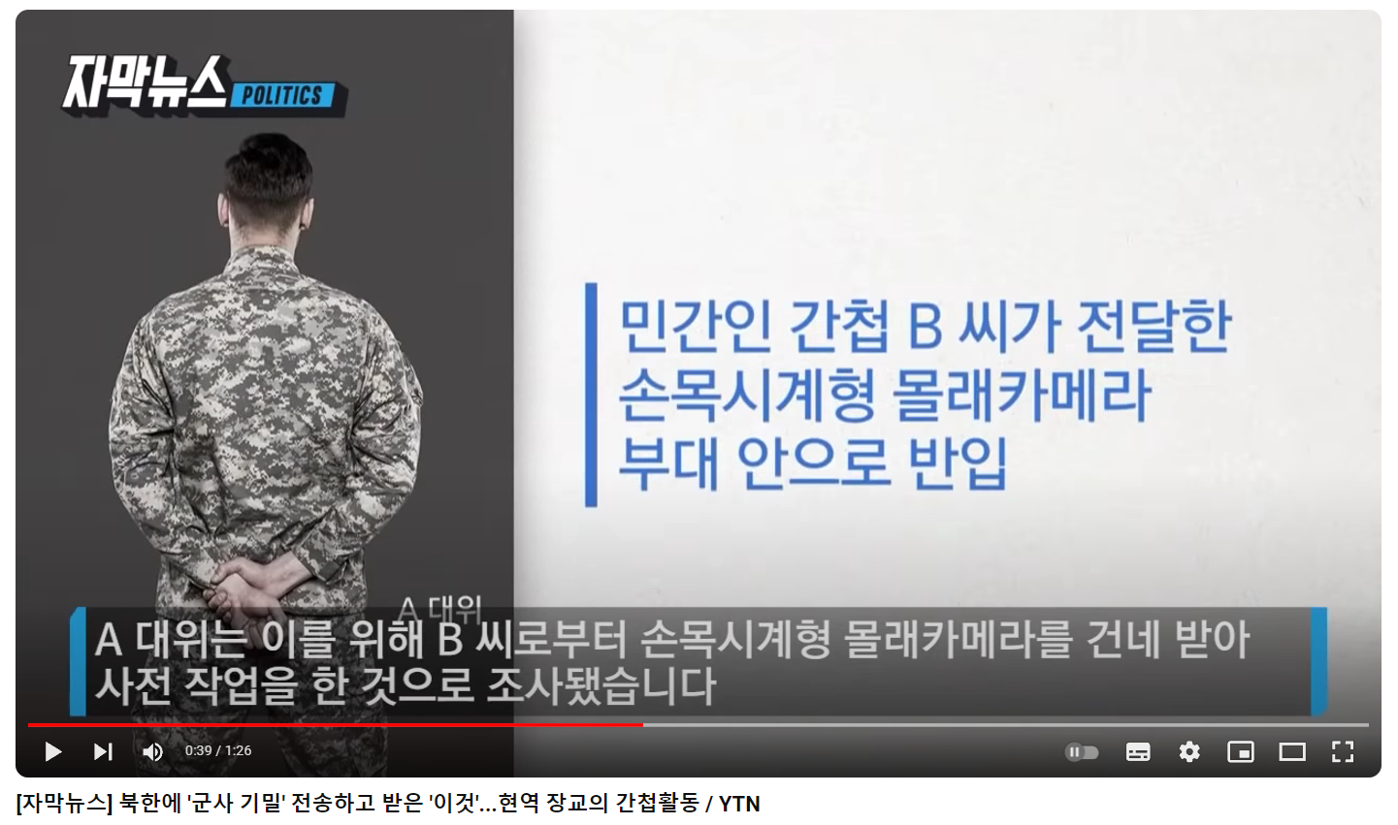
2. 윈도우 시스템 보안
레지스트리 보안
레지스트리에는 윈도우즈의 모든 정보가 담겨 있어 레지스트리가 불법적으로 수정 된다든지, 키 값이 삭제가 되면 시스템에 치명적인 영향
레지스트리의 보안은 단단한 시스템을 유지하기 위해서 필수적인 요소
인가되지 않은 사용자나 권한이 없는 사용자의 접근을 근본적으로 차단

Slide 31
6년전
2-4월
7월
이씨(38) 는 암호화폐 커뮤니티에서 북한 공작원 A씨와 친해짐
두 차례에 걸쳐 비트코인 등 60만 달러(약 7억원)가량의 암호화페를 받고 포섭
A씨로부터 '군사기밀 탐지에 필요한 현역 장교를 포섭하라'는 지령
1월
8월
11월
현역 장교에게 "군사 기밀을 제공해주면 암호화폐 등 대가를 지급하겠다"는 취지로 포섭을 시도했으나 대상 장교가 거절해 실패
손목시계형 몰래카메라를 영내에 반입하여 '국방망 육군홈페이지 로그인 화면' '육군 보안수칙' 등을 촬영해 텔레그램으로 전송
암호화폐 커뮤니티에서 만난 B대위 연락처를 이씨에게 전달하여 A씨 지령에 따라 손목시계형 몰래카메라를 구입하여 현역 장교 B대위에게 택배로 발송
3월
원격으로 노트북을 조작할 수 있는 USB 형태의 해킹장비(포이즌 탭)부품까지 구매

Slide 32
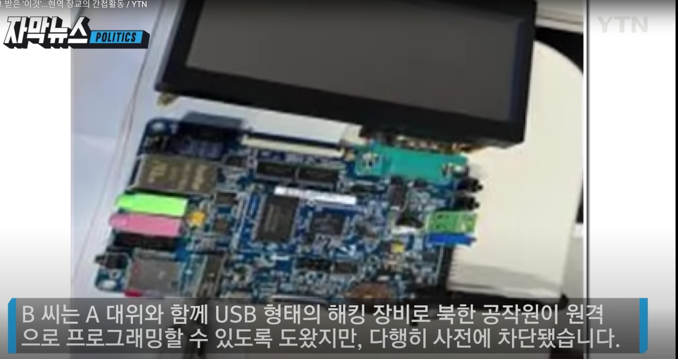

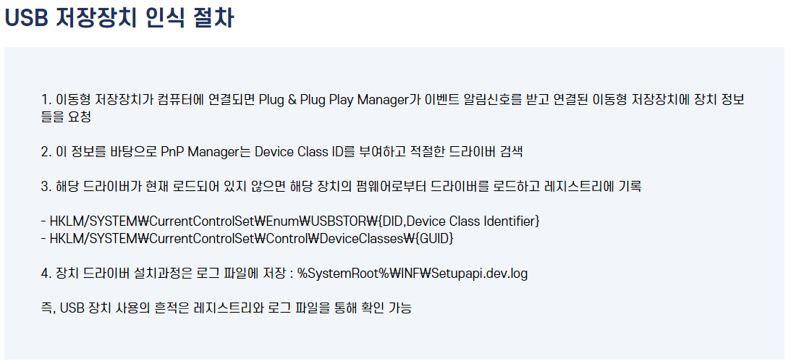
?? usb 안잡고 뭐했어
TACS

Slide 33
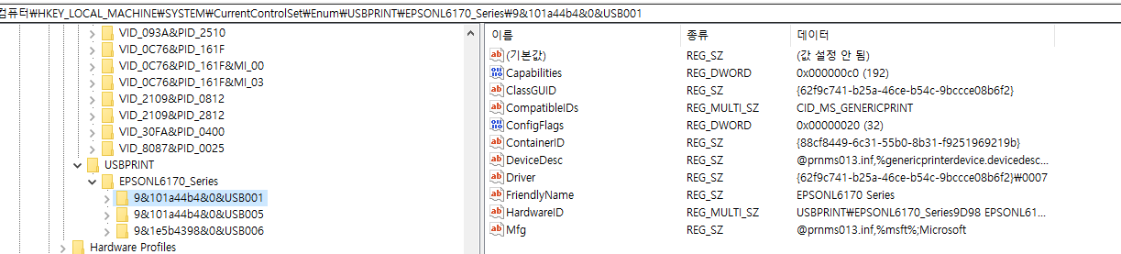
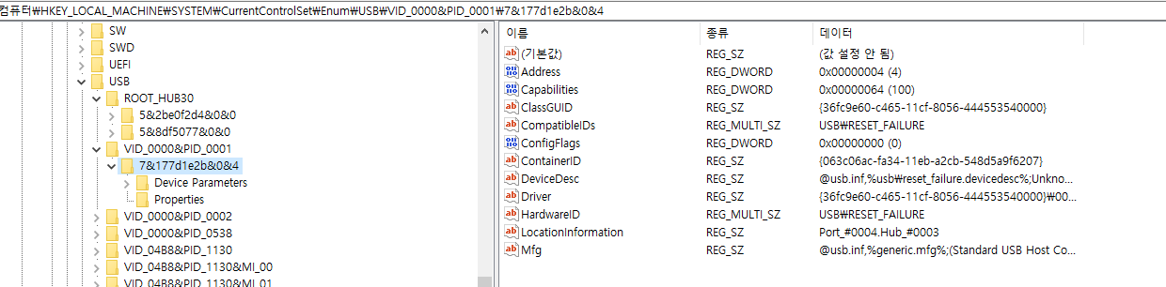

Slide 34
3.5 시스템 공격 유형
3.5 시스템 공격 유형
1. 버퍼 오버플로우(BOF, Buffer overflow) 공격
버퍼 오버플로우 또는 버퍼 오버런(buffer overrun)은 메모리를 다루는 데에 오류가 발생
하여 잘못된 동작을 하는 프로그램 취약점이다. 이는 프로세스가 데이터를 버퍼에 저장할
때 프로그래머가 지정한 곳 바깥에 저장하는 것이다. 버퍼 오버플로우는 보통 데이터를 저장하는 과정에서 그 데이터를 저장할 메모리 위치가 유효한지를 검사하지 않아 발생한다. 버퍼 오버플로우 취약점을 이용하는 기술은 구조, 운영 체제, 메모리 영역에 따라 다르
다.
1) 개념
버퍼 오버플로우는 데이터의 길이에 대한 불명확한 정의를 악용한 덮어쓰기로 인해 발
생한다. 즉 정상적인 경우에는 사용되지 않아야 할 주소 공간, 원래는 경계선 관리가 적절하게 수행되어 덮어쓸 수 없는 부분에 해커가 임의의 코드를 덮어쓰는 공격이다.

Slide 35
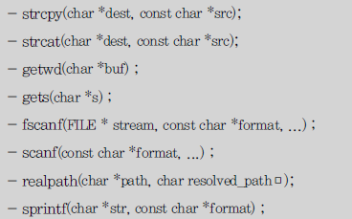
3.5 시스템 공격 유형
3.5 시스템 공격 유형
2) 버퍼 오버플로우 공격에 대한 대응책
가. 버퍼 오버플로우에 취약한 함수를 사용하지 않는다.(포맷스트링 취약점도 존재)

Slide 36
3.5 시스템 공격 유형
3.5 시스템 공격 유형
2) 버퍼 오버플로우 공격에 대한 대응책
나. 최신의 운영체제를 사용한다.
운영체제는 발전하면서 Non-Executable Stack, 스택 가드(Stack Guard), 스택 쉴드
(Stack Shield)와 같이 운영체제 내에서 해커의 공격 코드가 실행되지 않도록 하는 여러 가지 장치가 있다.
2. 포맷 스트링(Format String) 공격
포맷 스트링은 1980년대에 널리 알려지기 시작한 버퍼 오버플로우와 달리 1990년대 말이 되어서야 알려지기 시작한 공격이다. 데이터 형태에 대한 불명확한 정의로 인해 발생한다. 버퍼 오버플로우 공격처럼 ret(ESP 레지스터가 가리키는 값을 EIP 레지스터에 저장, RETN이라고도 함) 값을 변조하여 임의의 코드를 실행시킬 수 있다.

Slide 37
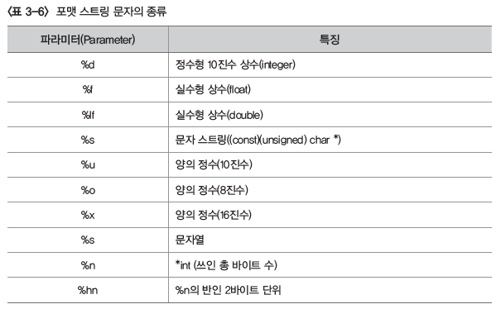
3.5 시스템 공격 유형
3.5 시스템 공격 유형
포맷스트링의 문자의 종류는 아래와 같다

Slide 38
3.5 시스템 공격 유형
3.5 시스템 공격 유형
3. 백도어(BackDoor) 공격
1) 넷버스(Netbus)
넷버스는 다른 파일은 감염시키지 않지만 인터넷을 통해 외부인이 자신의 컴퓨터로 들
어와 파일을 삭제하거나 정보를 빼내어 갈 수 있는 백오리피스 프로그램이다.
2) 백오리피스(Back Orifice)
백오리피스는 악용의 목적을 위해 만들어진 백도어 프로그램으로 원격지 네트워크에서
사용자가 모르게 정보 수집, 시스템 명령어 수행, 시스템 재구성 등 시스템을 통제할 수 있는 클라이언트/서버 어플리케이션이다.
3) 스쿨버스(Schoolbus)
스쿨버스는 전형적인 트로이목마로써 백오리피스(BackOrifice)나 넷버스(Netbus)처럼 강
력하면서 사용하기도 쉬운 프로그램이다. 기존의 트로이 목마처럼 서버 파일과 클라이언트파일로 이루어져 있으며, 서버 파일이 상대방 컴퓨터에 설치되어 있어야만 클라이언트 파일을 이용하여 서버 파일이 설치된 컴퓨터를 원격 조정할 수 있다.

Slide 39
3.5 시스템 공격 유형
3.5 시스템 공격 유형
3. 백도어(BackDoor) 공격
4) 루트킷(RootKit)
백도어는 침입 사실을 숨기거나 재침입하기 위해 설치되고 있는데 가장 잘 알려진 백도어는 루트킷이라고 하는 트로이 프로그램들의 패키지이다.
루트킷은 login, ls, ps 등 각종 시스템 파일을 트로이 버전으로 변경시키는데 최근에는커맨드라인에서 환경설정이 가능한 루트킷의 변종들도 많이 소개되고 있다.
이러한 루트킷들은 대부분 환경파일을 변경하거나 시스템파일(실행파일)을 변경함으로써 공격자가 의도하는 기능을 수행하게끔 하는데 체크섬이나 타임스탬프의 변경도 가능하여 해킹 피해시스템 분석에 있어서 가장 어려운 부분 중의 하나이기도 하다.

Slide 40
3.5 시스템 공격 유형
3.5 시스템 공격 유형
4. 무차별(Brute Force) 공격
가장 기본적인 공격 방법으로 특정 값을 찾아내기 위해서 모든 조합을 시도하게 되는 공격이다. 성공할 때까지 가능한 모든 조합의 경우의 수를 반복적으로 무작위 대입하여 얻은 답으로 공격을 시도하는 침입 방법이다.
5. 하트블리드(Heartbleed) 공격
하트블리드는 2014년 4월에 발견된 오픈 소스 암호화 라이브러리인 OpenSSL의 소프트웨어 버그이다.
전 세계 웹 사이트 가운데 3분의 2 정도가 사용하는 오픈 SLL(Open SecureSocket Layer, 인터넷상에서 문자, 문서 등을 송수신할 때 이를 암호화해 주는 기술)에서 발견된치명적인 결함을 말한다.
오픈 SSL의 통신신호 하트비트(heartbeat)에서 발견되어 하트블리드라고 부르는데, 이는 ‘치명적 심장 출혈’을 의미한다.

Slide 41
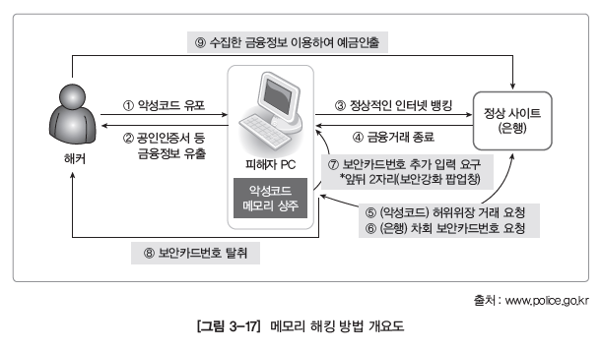
3.5 시스템 공격 유형
3.5 시스템 공격 유형
6. 메모리 해킹
메모리에 상주한 데이터를 위·변조하는 해킹 방법이다. 기존의 해킹 방법은 외부에서
계좌 비밀 번호를 빼내는 방법에 초점을 맞춘 반면, 메모리 해킹 방법은 비밀문 같은 프로
그램을 설치하고, 컴퓨터 메모리에 있는 비밀 번호를 빼내는 것 뿐만 아니라 데이터를 조작하여 받는 계좌와 금액까지 변경할 수 있는 해킹 방법이다.
피해자 PC 메모리에 상주한 악성코드로 인하여 정상 은행사이트에서 보안카드번호 앞·뒤 2자리만 입력해도 부당 인출하는 수법이다.

Slide 42
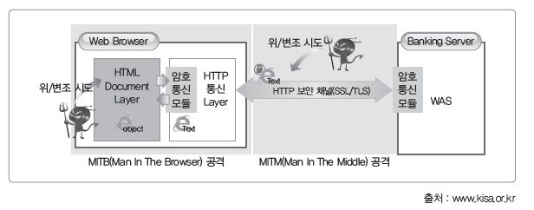
3.5 시스템 공격 유형
3.5 시스템 공격 유형
7. MITB(Man-In-The-Browser) 공격과 Web Injection
MITB 공격은 웹 브라우저 내에 악성 프로그램이 설치된 상태에서 이루어지며, 악성 프
로그램은 메모리에 로딩된 웹 페이지의 내용을 도청하거나 위/변조할 수 있다.
이는 통신구간에서 이루어지는 MITM과 관계가 없으며, SSL/TLS로 통신구간이 암호화되어 있더라도 MITB의 위협이 존재한다. MITB를 통해 웹 페이지를 위/변조하는 공격을 WebInjection 이라고 한다.

Slide 43
3.5 시스템 공격 유형
3.5 시스템 공격 유형
8. 사회공학기법(Social Engineering)
정보보호시스템이 잘 갖추어진 사이트를 공격하는 경우나, 조직화된 공격 또는 대규모
의 공격에 있어 사회공학기법은 필수적인 요소이다.
사실 사회공학기법은 네트워크 공격에서 일반인이 많이 간과하는 부분이다.
사회공학기법을 이용한 가장 대표적인 공격은 바로 멜리사 바이러스이다.
멜리사 바이러스는 방화벽에서 통제하지 않는 이메일을 그 전파 매체로 사용하고 있는데, 여기서 주목할 것은 감염된 사용자의 메일 주소록을 통해서 전파된다는 점이다. 이는 이메일 사용자들간의 신뢰관계를 이용한 것이다.

Slide 44
1. 운영 체제 보안
취약점 관리
버퍼 오버플로우나 포맷 스트링과 같이 응용 프로그램 자체에 있는 취약점에 패치를 적용해 이를 제거
응용 프로그램을 통해 시스템에 접근할 수 없도록 응용 프로그램을 통한 운영체제로의 접근 경로를 제거
응용 프로그램의 취약점을 통해 운영체제에 접근할 경우에도 영향력을 최소화하기 위해 응용 프로그램의 프로세스 권한을 낮게 부여
시스템에 존재하는 불필요한 서비스나 악성 프로그램을 확인하기 위해 시스템의 서비스 포트 및 프로세스를 확인하고 무결성 검사

Slide 45
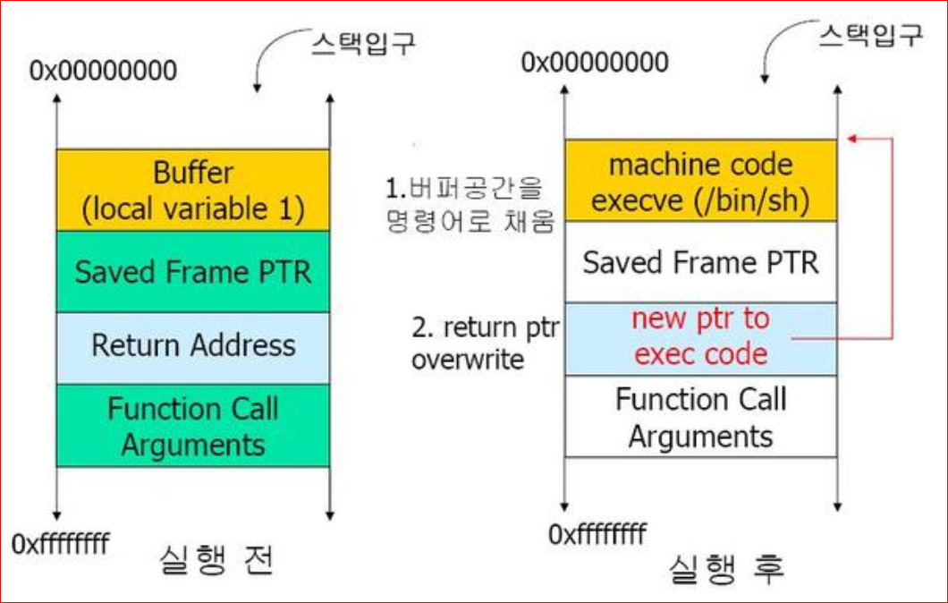
4. 시스템 보안 위협 유형
버퍼 오버플로 공격
데이터의 길이에 대한 불명확한 정의를 악용한 덮어쓰기로 인해 발생.
정상적인 경우 사용되지 않아야 할 주소 공간, 덮어쓸 수 없는 부분에 해커가 임의 코드를 덮어쓰는 공격.

Slide 46
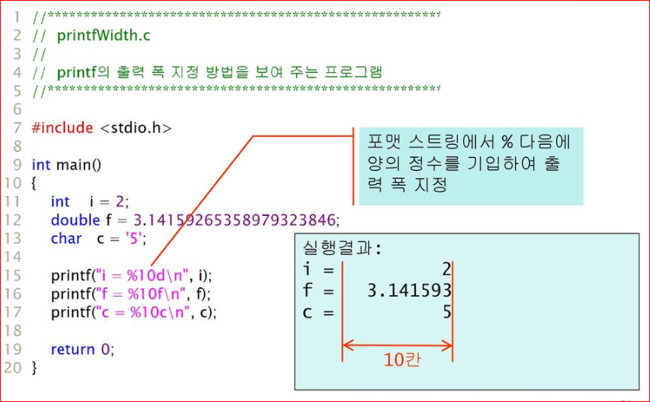
4. 시스템 보안 위협 유형
포맷 스트링 공격
사용자로부터 입력을 받아들이거나 결과를 출력하기 위하여 사용하는 형식.
사용시의 오류를 이용하여 시스템의 권한을 획득하는 기법.
데이터의 형태와 길이에 대한 불명확한 정의로 인한 문제점 중 ‘데이터에 형태에 대한 불명확한 정의’로 인한 것.

Slide 47
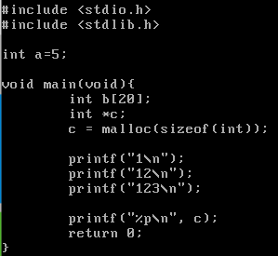
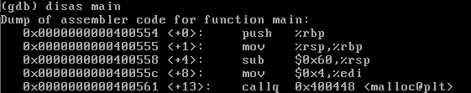
/Theory/T19 어셈블리어 & 메모리 구조
[root@localhost ~]# cd /
[root@localhost / ]# mkdir test
[root@localhost / ]# cd test
[root@localhost test ]# touch test_code.c
[root@localhost test ]# vi test_code.c
[root@localhost test ]# gcc –o test_code test_code.c
[root@localhost test ]# ls
test_code test_code.c
[root@localhost test ]# ./test_code
1
12
123
0x11dc010
[root@localhost test ]# gdb ./test_code
…
(gdb) set disassembly-flavor intel
(gdb)disas main
L I N K

Slide 48
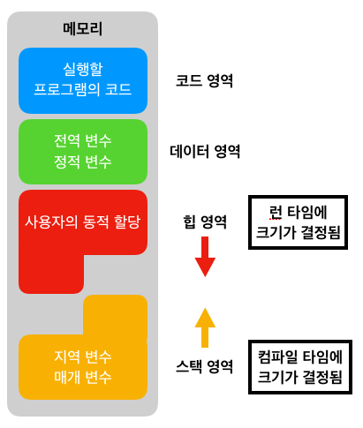
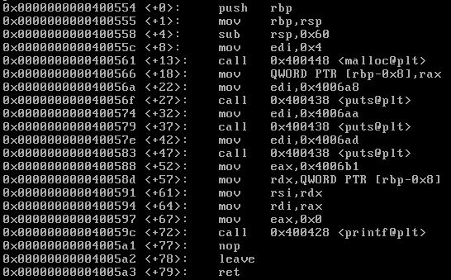
/Theory/T19 어셈블리어 & 메모리 구조
a
gcc compile
c
b[20]
L I N K

Slide 49
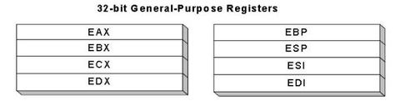
/Theory/T19 어셈블리어 – 범용 레지스터
범용 레지스터 | EAX | 산술 연산 및 논리 연산 수행
 | EBX | 메모리 주소 저장
 | ECX | 반복문 사용 시 반복 카운터로 사용 반복할 횟수 지정하고 반복 작업 수행
 | EDX | EAX 레지스터와 같이 쓰임 부호 확장 명령 등에 사용 큰 수의 곱셈 또는 나눗셈 연산
 | EDI | 복사할 때 목적지 주소 저장
 | ESI | 데이터를 조작하거나 복사할 때 데이터의 주소 저장
 | ESP | 메모리 스택의 끝 지점 주소 포인터
 | EBP | 메모리 스택의 첫 시작 주소 포인터
 | EIP | 다음에 실행해야 할 명령어의 주소 포인터
범용 레지스터
레지스터들 중에서 각각 특별한 용도가 정해져 있는 레지스터
L I N K

Slide 50
/Theory/T19 어셈블리어 – 범용 레지스터
이전 스택의 base pointer 을 저장한다 = SFP
이전 스택의 esp 를 ebp 에 저장한다.
Esp 의 스택을 0x60 = 96 늘린다. = 4*20 + 16
Edi 로 변수인자를 넘긴다. Sizeof(int) = 4
합(heap) 할당 함수 malloc 실행 : C = malloc( … )
Edi 에, “1” 의 주소값을 불러온다.
Printf() 함수 실행
rsp =
rbp - 96
b[20]
rbp - 16
SFP
rbp
RET
L I N K

Slide 51
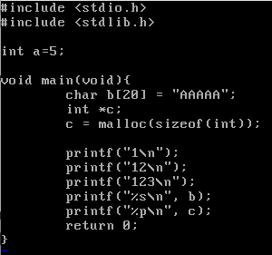
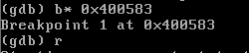
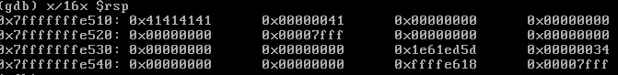
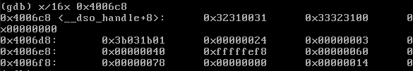
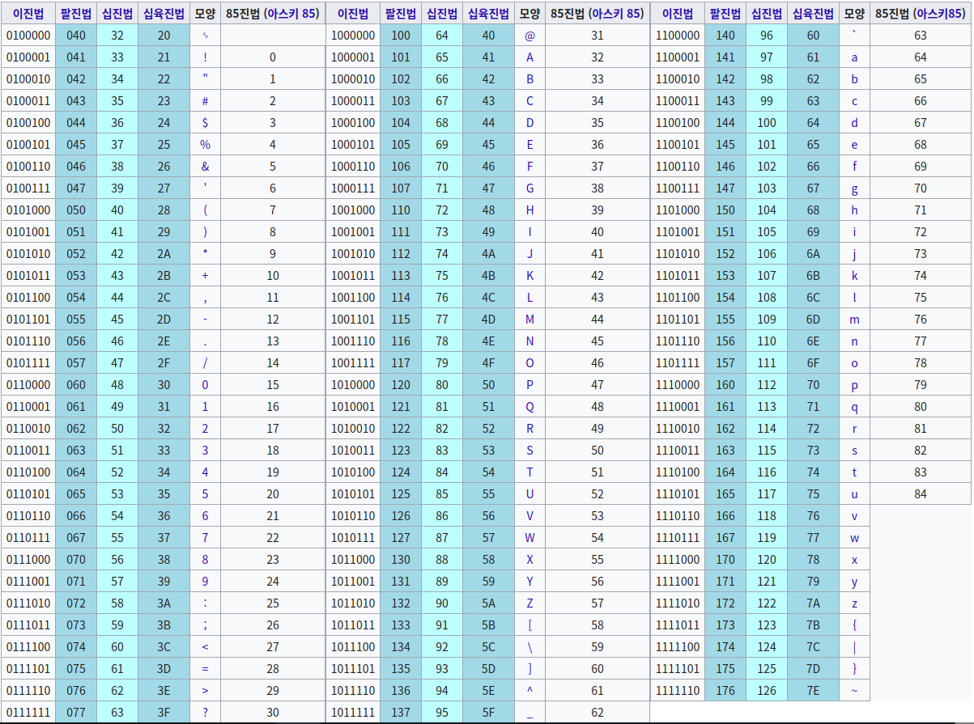
/Theory/T19 어셈블리어 – 범용 레지스터
L I N K

Slide 52
4. 시스템 보안 위협 유형
포맷 스트링 공격
사용자로부터 입력을 받아들이거나 결과를 출력하기 위하여 사용하는 형식.
사용시의 오류를 이용하여 시스템의 권한을 획득하는 기법.
데이터의 형태와 길이에 대한 불명확한 정의로 인한 문제점 중 ‘데이터에 형태에 대한 불명확한 정의’로 인한 것.

Slide 53
4. 시스템 보안 위협 유형
포맷 스트링 공격
데이터의 형태와 길이에 대한 불명확한 정의로 인한 문제점 중 ‘데이터에 형태에 대한 불명확한 정의’로 인한 것.
Prinrf()등의 C함수 뿐만 아니라 함수 간에 값을 전달하는 선언이 있는 경우에 대해서도 발생.
파라미터(Parameter) | 특징
%d | 정수형 10진수 상수(integer)
%f | 실수형 상수(float)
%lf | 실수형 상수(double)
%s | 문자 스트링 ((const)(unsigned) char *)
%u | 양의 정수(10 진수)
%〇 | 양의 정수(8진수)
%x | 양의 정수(16진수)
%s | 문자열
%n | *int (쓰인 총 바이트 수)
%hn | %n의 반인 2바이트 단위

Slide 54
4. 시스템 보안 위협 유형
백도어 공격
넷버스
다른 파일은 감영시키지 않지만 인터넷을 통해 외부인이 자신의 컴퓨터로 들어와 파일을 삭제하거나 정보를 빼내어 갈 수 있는 백오리피스 프로그램.
백오리피스
악용의 목적을 위해 만들어진 백도어 프로그램.
원격지 네트워크에서 사용자가 모르게 정보 수집, 시스템 명령어수행, 시스템 재구성, 네트워크 트래픽 지정변경 등 시스템을 통제 할 수 잇는 클라이언트/서버 어플리케이션.

Slide 55
4. 시스템 보안 위협 유형
백도어 공격
스쿨버스
전형적인 트로이목마로서 백오리피스나 넷버스처럼 강력하면서 사용하기도 쉬움.
루트킷
가장 잘 알려진 백도어로 트로이 프로그램들의 패키지.

Slide 56
[심화 학습]
시스템에서 프로세스/스케쥴링/교착상태에 대해 설명하고 교착상태 4가지 조건에 대해 설명한다.
윈도우 운영체제의 감사 정책을 설명한다.
리눅스 시스템의 네트워크 서비스 보안 강화를 위한 도구인 TCP Wrapper의 정의, 특징, 원리을 설명하고 접근 제어 환경 설정을 위한 파일을 설정 해본다.
시스템 침해 공격 유형인 Stack buffer overflow, Buffer overflow attack, Fomat string attack, Race condion attack 기법과 대응 방안에 대하여 기술하기

